Slide 1
Периметр многоугольника
Цели : познакомить с понятием « периметр многоугольника»
совершенствовать вычислительные навыки и умение решать задачи;
развивать умения рассуждать , сопоставлять , сравнивать.
Планируемые результаты: учащиеся научатся находить периметр многоугольника; слушать собеседника и вести диалог; оценивать себя и товарищей; выбирать способы действия ; соотносить свои знания с заданием , которое нужно выполнить.

Slide 2
Игра «Веселый мяч»
В 1 см 10 мм
(ДА)
30 + 0 = 0.
(нет)
18 – 18 =18
(нет)
5 меньше 4
(нет)
100 самое маленькое трехзначное число
(да)
15 – 7 = 8
(да)
В 1ч 100 мин.
(нет)
Задача не может быть без вопроса.
(Да)

Slide 3
Устный счет.
Круговые примеры
20+40
8+5
11-5
63-60
17+3
3+9
8+9
13-5
60+3

Slide 4
Длину замкнутой ломаной линии по - другому называют периметром
Чем похожи оставшиеся фигуры ?
Как называются эти фигуры?
Какая фигура лишняя?
Чем они отличаются ?
1
2
3

Slide 5
Чему мы будем учиться сегодня
на уроке?
Откройте учебник на с. 42.
Прочитайте
Кто уже сам может сказать , что такое
периметр и как найти периметр
многоугольника?
Проверьте себя . Прочитайте правило.
Сформулируйте тему урока.
Сумма длин сторон
Что такое периметр?
Как найти периметр многоугольника?
Измерить и сложить все стороны.
2 см.
4 см.
4 см.
2 см
2 см + 4 см + 2 см + 4 см
= 12 см.

Slide 6
Работа парами № 1 с. 42
Первая парта находит периметр 1 четырехугольника,
Вторая – 2 треугольника
Трития четырехугольника,
1
2
3

Slide 7

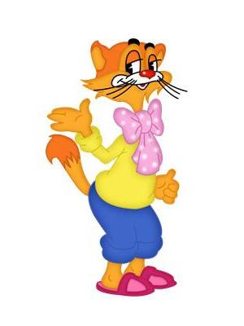







Ребята, берегите зрение!

Slide 8
Соедини многоугольники, которые имеют одинаковый периметр
3 см
2 см.
3 см
3 см.
4 см
4 см
3 см
5 см
3 см
3 см
5 см
5 см
3 см
3 см
5 см

Slide 9
Работа по учебнику
№ 2 (с. 42)
Какой длины стороны Славиного треугольника?
Что можно сказать о длине проволоки и периметре треугольника?
Они равны
Сложить дину сторон
А как это сделать на практике?
Как найти периметр треугольника
Как найти длину куска проволоки
(8см, 3см,6см.)
Разогнуть половинку и измерить
(8см.+3см+6 см=17см)
Самостоятельно выполняют
№ 3 (с. 42).
№ 5 (с. 43).

Slide 10
Работа парами
Расшифруй и зашифруй
Ключ к
шифру
+ | 1 | 3 | 5 | 7 | 9
20 | С | П | Л | В | Т
50 | О | А | К | Ю | Е
Расшифруй
55,51,29
21,51,27,53
зашифруй
27,51,25
ПАКЕТ
ПОЛК
САЛЮТ
сова
кот
вол
23,53,55,59,29
23,51,25,55
21,53,25,57,29

Slide 11
Подведение итогов урока.
Что нового вы узнали ?
Что особенно понравилось?
Что осталось непонятного?

Slide 12
Рефлексия
(« Проверь себя» Самостоятельное выполнение. Проверка)
Оцените совою работу на уроке.

Slide 13

Я отлично работал, все понял, могу объяснить другим.
Я хорошо работал и все понял.
Мне нужна консультация.
Молодцы!

